Slide 1

第5节
细胞中的无机物

Slide 2


探究1 细胞中的水
【研读教材·自主认知】
1.水的含量及差异性：
(1)含量：一般占生物体的_________。
(2)含量差异性。
①生物种类：水生生物含水量__陆生生物含水量。
②生长发育阶段：幼儿__成年，幼嫩部分__成熟部分。
60%～95%
>
>
>

Slide 3
2.水的存在形式和功能：
存在 形式 | 自由水 | 结合水
含义 | 细胞中绝大部分的水以游离的形式 存在，是可以_________的水 | 与细胞内_________ 相结合的水
含量 | 约占细胞内全部水分的95.5% | 约占细胞内全部水 分的4.5%
功能 | ①细胞内的_________ ②参与_____________ ③为细胞提供_____环境 ④运送_________和_________ | 是_________的重要 组成成分
其他物质
自由流动
良好溶剂
生物化学反应
细胞结构
液体
营养物质
代谢废物

Slide 4
【小判断】
(1)不同生物体内的含水量不同。 ( )
【分析】生物体内的含水量因生物种类的不同而不同，如水生生物
含水量一般高于陆生生物。
(2)细胞中的水大部分以结合水的形式存在。 ( )
【分析】细胞中的水绝大部分以自由水的形式存在。
√
×

Slide 5
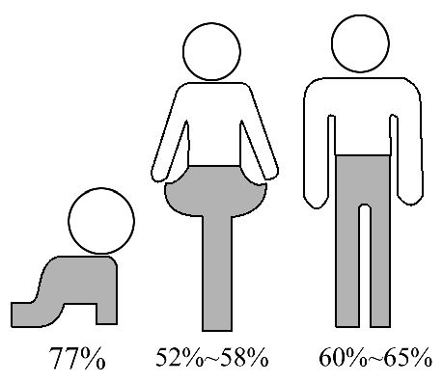
【合作探究·核心归纳】
1.水的含量和存在形式：
幼儿和成人体内的含水量

Slide 6
(1)图中幼儿、成年女性、成年男性体内的含水量不同的原因是什么？
提示：含水量与人体的新陈代谢水平有关，幼儿体内新陈代谢较成人旺盛，成年男性代谢水平高于成年女性。因此，幼儿身体的含水量较成人高，成年男性体内的含水量较成年女性高。

Slide 7
(2)判断下列各项中水的主要存在形式：
①鲜种子晒干时丢失的水
②鸡蛋清中的水
③血液中的水
④坚韧的心肌中的水
属于自由水的有：_____；
属于结合水的有：_____。
①③
②④

Slide 8
2.自由水和结合水与新陈代谢的关系：
材料一：播种之前需要将晒干的种子浸水以便种子的萌发。
材料二：将干燥的种子在酒精灯上加热后再浸水，种子不再萌发。
材料三：动物冬眠时体内自由水的含量减少，结合水的含量增加。

Slide 9
(1)材料一中种子吸收的水是什么形式的水？说明它与新陈代谢有什么关系？
提示：自由水。种子萌发前浸种以便使种子吸水，增加种子内自由水的含量，自由水含量越多，新陈代谢越快。
(2)材料二中加热时种子失去的主要是什么形式的水？说明它有什么作用？
提示：结合水。说明结合水是组成生物体的结构物质，丢失后细胞失活。
(3)材料三说明结合水与生物的抗寒特性有什么关系？
提示：说明结合水含量高，生物的抗寒特性增强。

Slide 10
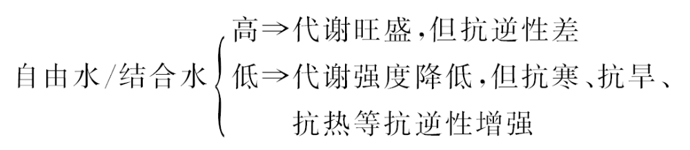
【归纳总结】
1.自由水/结合水的值与代谢、抗逆性的关系：

Slide 11
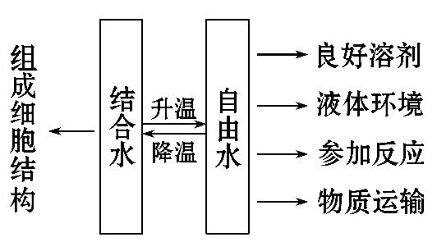
2.自由水、结合水的关系及功能：

Slide 12
3.种子代谢与水的关系：
(1)种子晒干时减少的是自由水，但种子仍保持生命活性，可以萌发；种子萌发时吸收的水为自由水，新陈代谢加快；种子炒熟时丧失结合水，种子死亡不萌发。
(2)不同种子的亲水能力不同，大豆(主要含蛋白质)>小麦、玉米、大米(主要含淀粉)>花生(主要含脂肪)。

Slide 13
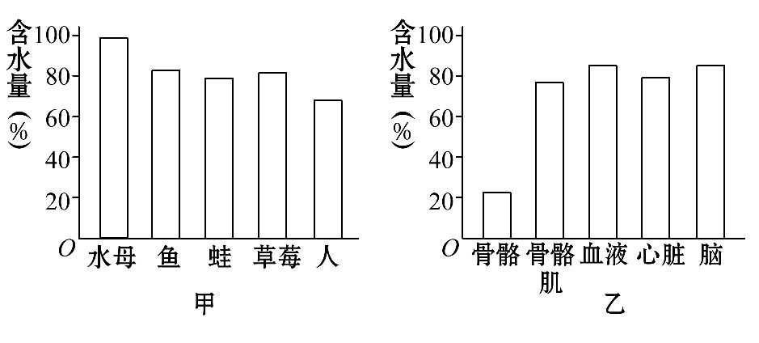
【过关小练·即时应用】
1.(2015·长春高一检测)下图甲表示几种生物体内的含水量，图乙表示人体内有关组织或器官的含水量，下列有关叙述中错误的是( )

Slide 14
A.水生生物的含水量一般比陆生生物高
B.代谢旺盛的组织或器官含水量一般较多
C.生物体内含量最多的是水
D.血液中自由水与结合水之比大于1，而心脏中则相反

Slide 15
【解题指南】观察分析题干中的坐标图形。图甲表示的是不同生物的含水量，图乙表示的是人体内不同组织或器官的含水量，理解柱形高低与含水量的关系。
【解析】选D。选项A，水生生物的含水量一般高于陆生生物的含水量；选项B，代谢旺盛的组织或器官一般含水量高；选项C，水是生物体中含量最多的物质；选项D，通过图示无法得出各器官中自由水与结合水的比例关系，但在生物体中自由水的含量要高于结合水。

Slide 16
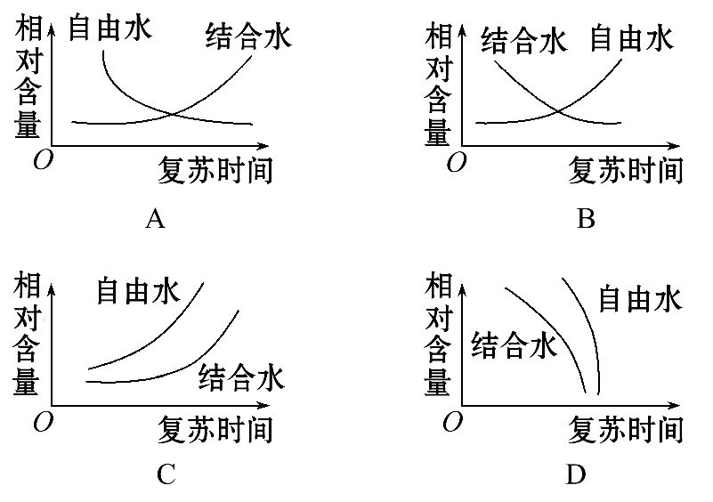
2.“绵绵的春雨，是她润醒了小草，润绿了杨树，润开了报春花。”
此过程中，细胞中自由水与结合水的相对含量变化表示正确的是
( )

Slide 17
【解题指南】分析坐标曲线图的曲线走势，明确自由水与结合水相对含量变化的含义，即一种形式的水相对含量增加时，另一种形式的水相对含量减少。
【解析】选B。植物在复苏过程中新陈代谢增强，自由水相对含量上升，结合水相对含量下降。

Slide 18
【互动探究】题1图甲中能否说明陆生植物的含水量高于动物？为什么？
提示：不能。图中所给出的实例太少。

Slide 19
【补偿训练】下面关于细胞中水含量的叙述，不正确的是( )
A.水是人体细胞中含量最多的化合物
B.新陈代谢旺盛的植物细胞含水量高
C.越冬植物同其他植物相比，细胞内自由水的含量较高
D.晒干的蚕豆种子中，主要是结合水

Slide 20
【解题指南】解答本题的关键是：
(1)理解自由水的含量与细胞代谢的旺盛程度呈正相关；
(2)明确结合水的含量与细胞的抗逆性呈正相关。
【解析】选C。活细胞中含量最多的化合物是水，A正确。新陈代谢旺盛的细胞中含水量高，尤其是自由水，B正确。越冬植物为抵抗寒冷的环境，自由水转化成结合水，自由水含量降低，C错误。种子晒干的过程中失去了大量自由水，剩下的主要是结合水，D正确。

Slide 21
探究2 细胞中的无机盐
【研读教材·自主认知】
1.存在形式：多数为_____。
2.含量：占细胞鲜重的_________。
离子
1%～1.5%

Slide 22
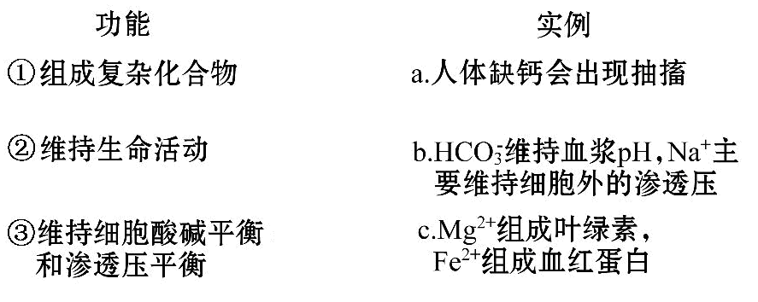
3.连线无机盐的生理功能与实例：

Slide 23
【小贴士】无机盐的两个易错提醒
(1)无机盐并不都是以离子状态存在，如骨骼中的CaCO₃以固体化合物形式存在。
(2)无机盐在细胞中的含量很低，但是其作用非常重要，过多或过少都会影响细胞或生物体的正常生命活动，如植物缺氮或镁时，叶片发黄。

Slide 24
【合作探究·核心归纳】
1.结合叶绿素和血红蛋白的分子结构简图探讨：
(1)为什么人体缺Fe会患贫血症？为什么植物缺Mg叶片会发黄？
提示：缺铁无法合成血红蛋白；缺镁无法合成叶绿素。
(2)由此说明无机盐具有什么生理作用？
提示：无机盐是生物体某些重要化合物的组成成分。

Slide 25
2.哺乳动物的血液中必须含有一定量的Ca²⁺，如果Ca²⁺含量太低，会出现抽搐等症状，这说明无机盐有什么作用？
提示：说明无机盐对维持细胞和生物体的生命活动有重要作用。
3.人感冒发热需要静脉输液时，需用0.9%的NaCl溶液配制药液，为什么？
提示：0.9%的NaCl溶液与人体体液的渗透压相等，可以维持人体内渗透压平衡。

Slide 26
【拓展延伸】常见无机盐的功能
无机盐 | 功 能 | 含量异常时生物体的症状
I⁻ | 甲状腺激素的组成成分 | 缺乏时患地方性甲状腺肿
Fe²⁺ | 血红蛋白的组成成分 | 缺乏时患缺铁性贫血症
Ca²⁺ | 降低神经系统的兴奋性 | 血钙过低时，会出现抽搐现象；血钙过高时，会患肌无力
Mg²⁺ | 组成叶绿素的元素之一 | 缺乏时叶片变黄，无法进行光合作用

Slide 27
无机盐 | 功 能 | 含量异常时生物体的症状
B | 促进花粉的萌发和花粉管的伸长 | 油菜缺硼时，会出现“花而不实”
K⁺ | 促进植物体内淀粉的运输；动物细胞内液渗透压的维持 | 缺乏时植物抗逆能力减弱，易受病害侵袭
Na⁺ | 维持细胞外液的渗透压 | 缺乏时会导致细胞外液渗透压下降

Slide 28
【归纳总结】
功能 |  | 举例
细胞内某些复杂化合物的重要组成成分 |  | Mg²⁺是叶绿素分子必需的成分，Fe²⁺是血红蛋白分子必需的成分
参与并维持生物体的生命活动 |  | 哺乳动物血液中必须含有一定量的Ca²⁺，如果血液中Ca²⁺的含量过低就会出现抽搐现象
维持生物体内的平衡 | 渗透压的平衡 | Na⁺、Cl⁻对细胞外液渗透压起重要作用，K⁺则对细胞内液渗透压起重要作用
 | 酸碱平衡(即pH平衡) | 人血浆中的HCO₃⁻、HPO²⁻₄等对血浆pH的稳定起重要作用

Slide 29
【过关小练·即时应用】
1.(2015·宁波高一检测)人的红细胞可正常生活在0.9%的氯化钠溶液中，若将红细胞置于浓盐水中，红细胞会失水皱缩，从而丧失输送氧气的功能。这些事实说明( )
A.无机盐对维持生物体的新陈代谢有重要作用
B.无机盐对于维持人体内的渗透压有重要作用
C.无机盐离子容易进出细胞
D.水分子容易进出细胞

Slide 30
【解题指南】明确“红细胞失水皱缩”与“浓盐水”之间的关系，推断无机盐的功能。
【解析】选B。人体内的红细胞生活在血浆里，血浆的渗透压与0.9%的氯化钠溶液的渗透压相等，红细胞生活在这种环境中能维持渗透压的平衡。如果将红细胞放在浓盐水中，红细胞会失水皱缩，从而丧失输送氧气的功能。这些事实说明无机盐对于维持人体内的渗透压有重要作用。

Slide 31
2.无机盐对人体的健康起着重要作用，人体中的无机盐主要来自食物，比如海带中含有丰富的碘。无机盐对于维持植物的生命活动也起着重要的作用。请结合所学生物学知识，联系日常生活分析回答下列问题：
(1)无机盐在细胞内主要以 形式存在，是细胞的重要组成成分，如铁是合成 不可缺少的成分，人体缺铁可引起贫血症，血液运输 的能力低。钙在人体内的总量达1 300 g，其中99%存在于骨骼中，一旦钙离子在血浆中的浓度明显下降，会出现
等症状。

Slide 32
(2)人体的内环境中含有多种无机盐，如维持渗透压的离子主要是
，维持pH稳态的离子主要是 。概括地说，细胞外液本质就是一种盐溶液，类似于海水，在一定程度上反映了
。

Slide 33
【解题指南】解答本题的关键是明确无机盐在生物体内的存在形式与功能等。
【解析】(1)无机盐在细胞内主要以离子形式存在。Fe²⁺是血红蛋白的重要组分；Ca²⁺可维持肌细胞正常的机能。
(2)无机盐离子还可以维持细胞外液与内液的渗透压平衡及酸碱平衡，以维持细胞正常的生命活动。其中维持渗透压的主要是Na⁺、Cl⁻等，维持酸碱平衡的则是一些缓冲对，如NaHCO₃/H₂CO₃，Na₂HPO₄/NaH₂PO₄。

Slide 34
答案：(1)离子 血红蛋白 氧气 抽搐
(2)Na⁺和Cl⁻ HCO₃⁻和HPO₄²⁻ 生命起源于海洋

Slide 35
【互动探究】
(1)题1中“将红细胞置于浓盐水中，红细胞会失水皱缩”，此时丢失的是哪种形式的水？
提示：自由水。
(2)题2(1)中的钙、铁、锌元素属于大量元素的有哪些？属于微量元素的有哪些？
提示：钙属于大量元素；铁、锌属于微量元素。

Slide 36
【补偿训练】酷暑季节，室外作业的工人应多喝( )
A.盐汽水 B.碳酸型饮料
C.蛋白型饮料 D.纯净水
【解析】选A。汗液的主要成分是水，也含有无机盐和尿素等物质。酷暑季节，室外作业的工人出汗多，部分水、无机盐被排出，造成体内水、无机盐的含量减少。失水过多，会脱水而危及生命。生物体内无机盐离子必须保持一定的比例，这对维持细胞内的渗透压和酸碱平衡很重要，这是生物体进行正常生命活动必要的条件。大量出汗后，除补充水分外，还应该补充无机盐，所以应喝盐汽水。

Slide 37

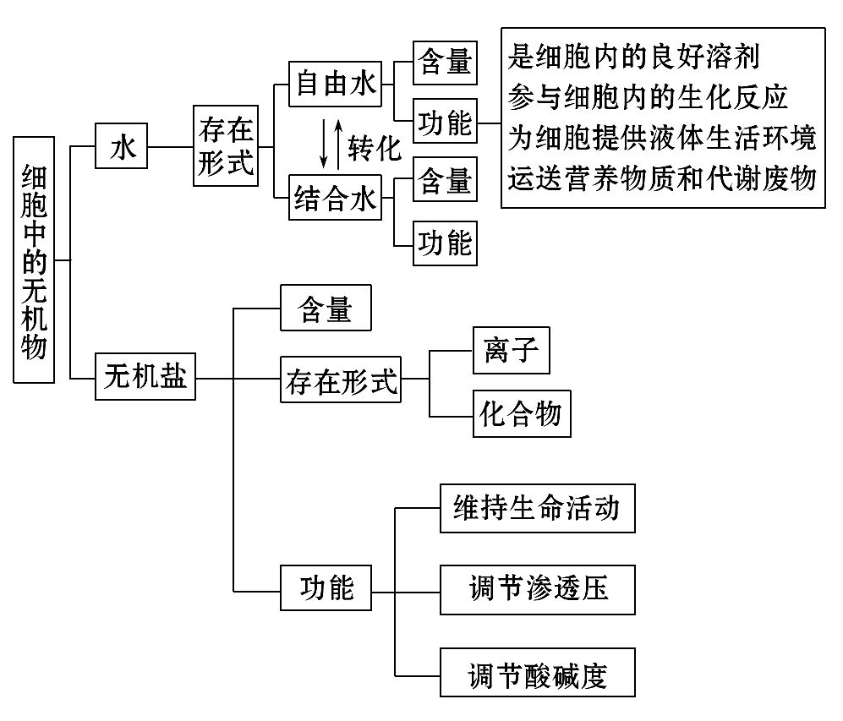
【网络构建】

Slide 38
【主干速记】
1.水：细胞中含量最多的化合物。
2.细胞中的水有两种存在形式：自由水和结合水。
3.自由水的四方面功能：
(1)细胞内的良好溶剂。
(2)参与细胞内的生物化学反应。
(3)提供液体环境。
(4)运送营养物质和代谢废物。
4.结合水的功能：细胞结构的重要组成成分。

Slide 39
5.无机盐的两种存在形式：
(1)大多数无机盐以离子的形式存在，如Na⁺、K⁺、Cl⁻等；
(2)少数以固体化合物的形式存在，如CaCO₃。
6.无机盐的三大功能：
(1)调节渗透压。
(2)维持细胞和生物体的生命活动。
(3)维持细胞酸碱平衡。

Slide 40



Slide 41


